Slide 1
Единый классный час
«Всероссийское казачье общество.
Атаман Всероссийского казачьего общества казачий генерал Кузнецов Виталий Владимирович»

Slide 2


Slide 3


Slide 4
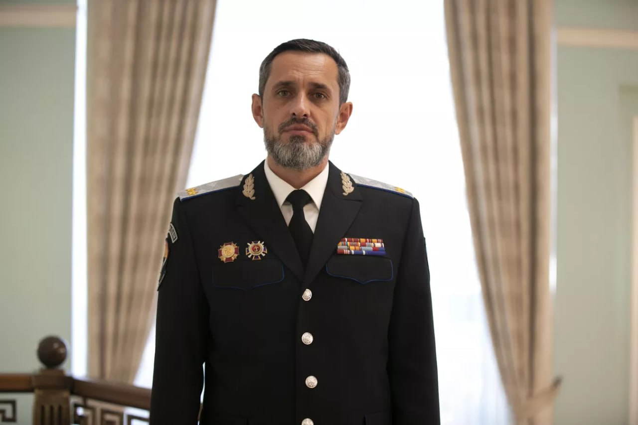
Атаман Всероссийского казачьего общества казачий генерал Кузнецов Виталий Владимирович

Slide 5
Виталий Владимирович Кузнецов
Родился 19 мая 1980 года в г. Сумгаит, Республика Азербайджан.
В 2001 г. окончил Военный авиационный технический университет (ВВИА им.Жуковского), в 2006 г. — Московский университет экономики и информатики, в 2010 г. — Институт дружбы народов Кавказа.
С 2001 по 2006 гг. работал на разных должностях в вертолетной эскадрилье 325 отдельного транспортно-боевого вертолетного полка Севере-Кавказского ВО.
С 2008 по 2012 гг. — начальник отдела военно-патриотического воспитания, информационного обеспечения, образования и культуры казачества Государственного учреждения «Ставропольский краевой казачий центр», заместитель атамана ТВКО.
С 2012 по 2016 гг. — заместитель командира отряда — начальник инженерно-авиационной службы авиационного отряда специального назначения ГУ МВД России по Ставропольскому краю.
С 2016 по октябрь 2020 гг. — заместитель командира — начальник инженерно-авиационной службы авиационной войсковой части Северо-Кавказского округа Федеральной службы войск национальной гвардии Российской Федерации.
29 августа 2020 г. на отчетно-выборном круге Терского войскового казачьего общества большинством голосов избран атаманом Терского войскового казачьего общества.
1 января 2021 г. назначен помощником полномочного представителя Президента Российской Федерации в Северо-Кавказском федеральном округе.
Казачий генерал.
Ветеран боевых действий, имеет множество наград различных силовых ведомств.
Действительный государственный советник 3 класса.
Указом Президента РФ № 874 от 22 ноября 2023 года Виталий Кузнецов назначен атаманом Всероссийского казачьего общества.

